Slide 1
Android2.Lesson03
Урок 03. Позиционирование и карты

Slide 2
Домашнее задание
Вопросы?

Slide 3
Структура урока
Методы определения местоположения
Идентификатор сотовой сети (соты)
GPS/ГЛОНАСС
WI-FI
Работа с приложением GoogleMaps
Использование карт в своём приложении
Определение местоположения без карт
Основные возможности геокодирования
Отладка местоположения

Slide 4
Местоположение
Методы определения местоположения

Slide 5
Идентификатор соты
Пока телефон включен (и сотовая сеть доступна), он постоянно обменивается сообщениями с ближайшими башнями (вышками) сотовой связи (базовыми станциями - БС)
Каждые несколько секунд телефон связывается с БС (с которой работал ранее), сообщает, что все еще находится в зоне её действия и фиксирует параметры сети (дата, время, уровень сигнала – uplink и downlink)
При перемещении, телефон может переключиться на другую БС (в зависимости от уровня, загруженности БС и других параметров). Переключение происходит автоматически, без участия пользователя

Slide 6
Идентификатор соты
Каждая БС, где бы она на находилась, имеет уникальный идентификатор соты – Cell ID
Для каждой БС известны её широта и долгота (точные координаты)
Так как всегда известно, с какой БС телефон работает в настоящее время, существует возможность узнать «приблизительное» (размеры соты – область охвата БС – могут меняться) местоположение (по Cell ID)

Slide 7
Идентификатор соты
Отсутствует необходимость наличия специальных, дополнительных аппаратных средств
Не оказывает дополнительного влияния на расход батареи
Работает в различных условиях (улица, помещение)
Необходимо наличие сотовой сети
Низкая точность определения местоположения

Slide 8
GPS/ГЛОНАСС
GPS (Global Position System) – глобальная спутниковая система позиционирования
ГЛОНАСС – Глобальная навигационная спутниковая система
Спутниковые системы навигации позволяют очень точно определять местоположение (включая высоту над уровнем моря)

Slide 9
GPS/ГЛОНАСС
Необходимо наличия специальных аппаратных средств (GPS/ГЛОНАСС приёмник)
Повышенное энергопотребление
Ограниченная доступность (не всегда работает в помещении)
Очень высокая точность определения местоположения
Отсутствие зависимостей от БС и сигнала сотовой сети

Slide 10
WI-FI
Для большого количества точек Wi-Fi (особенно общедоступных) известно их достаточно точное местоположение
Некоторые сервисы (и приложения) позволяют получить информацию о местоположении точек WI-FI находящихся в области видимости мобильного устройства

Slide 11
Вопросы по теме
Вопросы?

Slide 12
Приложение GoogleMaps
Основные сведения. Примеры использования

Slide 13
Приложение GoogleMaps
GoogleMaps – встроенное в телефон приложение, которое обеспечивает доступ к картографическому сервису компании Google
GoogleMaps доступно как обычное Android приложение
Приложение GoogleMaps доступно не во всех регионах (и устройствах)

Slide 14
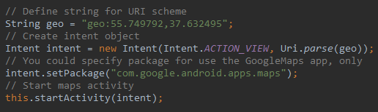
Взаимодействие с GoogleMaps
Intent Action - Intent.ACTION_VIEW
URI
geo:latitude,longitude – широта и долгота
geo:latitude,longitude?z=zoom – широта и долгота, масштаб
geo:0,0?q=my+street+address – адрес
geo:0,0?q=business+near+city – поисковый запрос

Slide 15
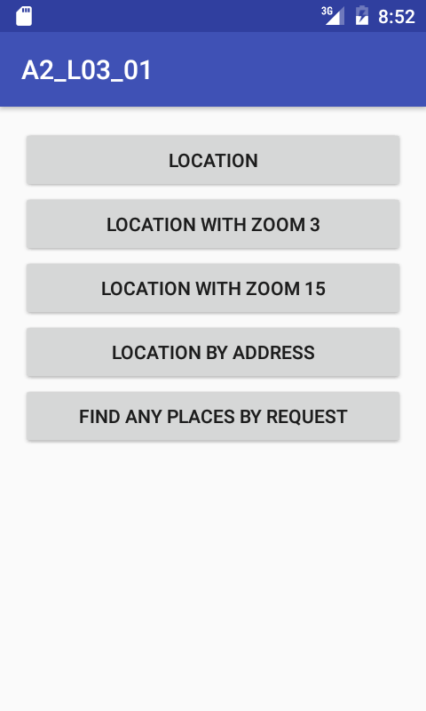
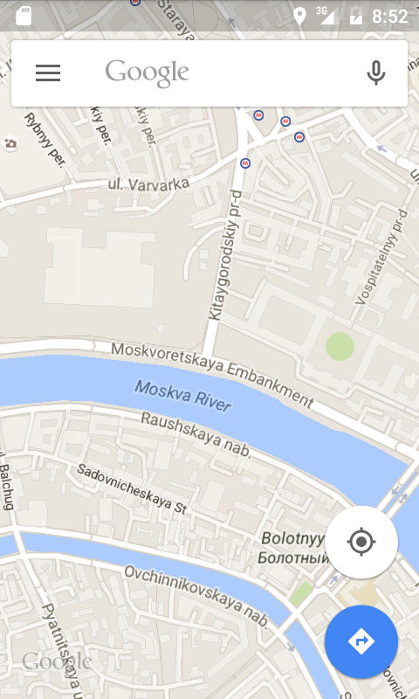
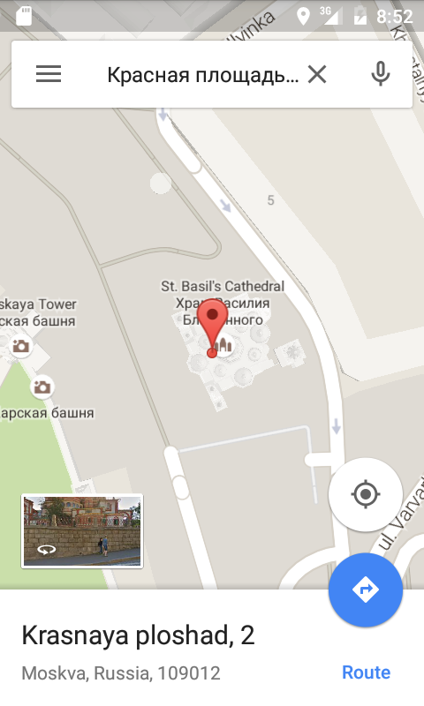
Пример приложения

Slide 16
Вопросы по теме
Вопросы?

Slide 17
Использование карт
Использование карт в своём приложении

Slide 18
Google Maps Android API
С помощью Google Maps Android API можно добавлять в свое приложение карты на основе данных Google Карт
API-интерфейс автоматически управляет доступом к серверам Google Карт, загрузкой данных, отображением карт и реакцией на жесты, выполняемые на картах
API-интерфейс позволяет добавлять маркеры, многоугольники и наложения к основной карте, а также изменять способ отображения определенной области на карте

Slide 19
Google Maps Android API
Установка Google Play Services SDK (SDK Manager)
Создание нового проекта в Android Studio
Установка зависимостей
compile 'com.google.android.gms:play-services:8.4.0‘
Получение ключа Google Maps API
https://developers.google.com/maps/documentation/android-api/start#4_google_maps_api
Добавление ключа Google Maps API и необходимых разрешений в манифест приложения
Работа с картой из кода приложения

Slide 20
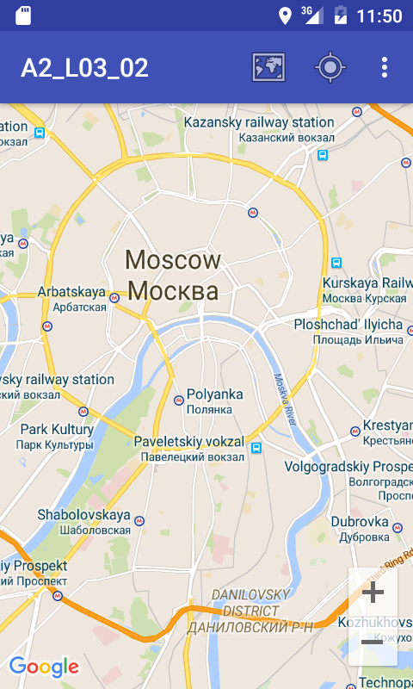
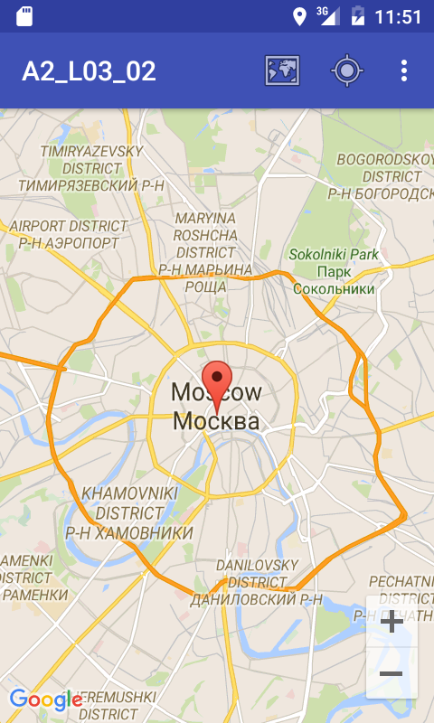
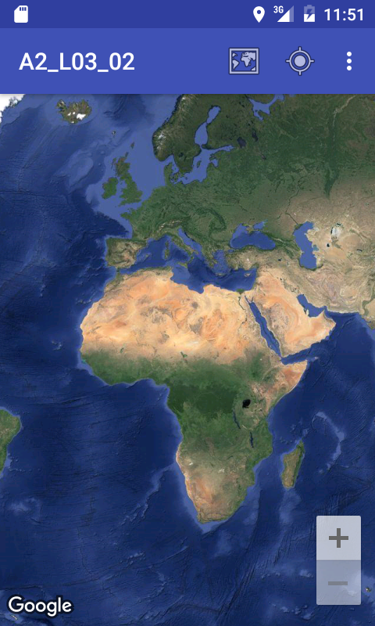
Пример приложения

Slide 21
Пример приложения
Подключение GooglePlay Services (build.gradle)
Добавление ключа Google Maps API и необходимых разрешений в манифест приложения
Добавление MapFragment в разметку
Создание меню приложения
Получение и инициализация объекта карт в коде приложения
Изменение внешнего вида карт
Получение информации о местоположении
Добавление нового маркера на карту

Slide 22
Вопросы по теме
Вопросы?

Slide 23
Местоположение
Получение данных о местоположении без карт. Геокодирование. Отладка приложений

Slide 24
Определение местоположения
Для определения местоположения в Android используется класс (сервис) LocationManager
LocationManager позволяет отслеживать изменение местоположения в реальном времени
LocationManager позволяет использовать различные источники (провайдеры) для определения местоположения
GPS provider
Network provider
Passive provider

Slide 25
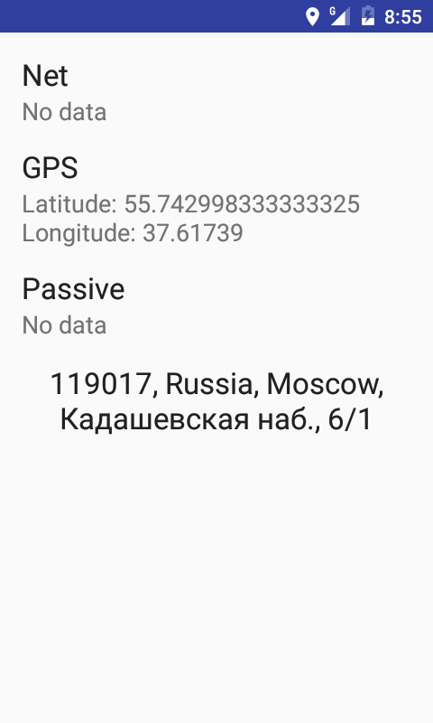
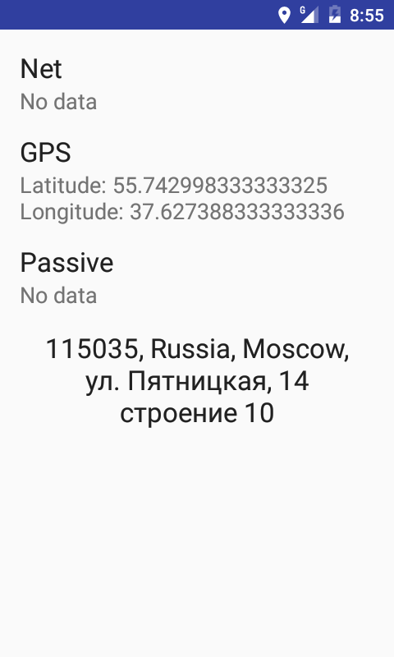
Пример приложения

Slide 26
Провайдеры местоположения
NETWORK_PROVIDER – определяет местоположение используя информацию БС и точек Wi-Fi
GPS_PROVIDER – определяет местоположение с помощью системы GPS. Для получения координат требуется некоторое время
PASSIVE_PROVIDER – специальный провайдер. Не инициирует механизм получения информации о местоположении, а использует данные других провайдеров
Для получения информации о местоположении приложение должно иметь специальные разрешения

Slide 27
Геокодирование
Геокодирование – преобразование значений широты и долготы в адрес и наоборот
В Android для геокодирования используется класс Geocoder.java
Для использования возможностей геокодирования приложение должно иметь специальные разрешения

Slide 28
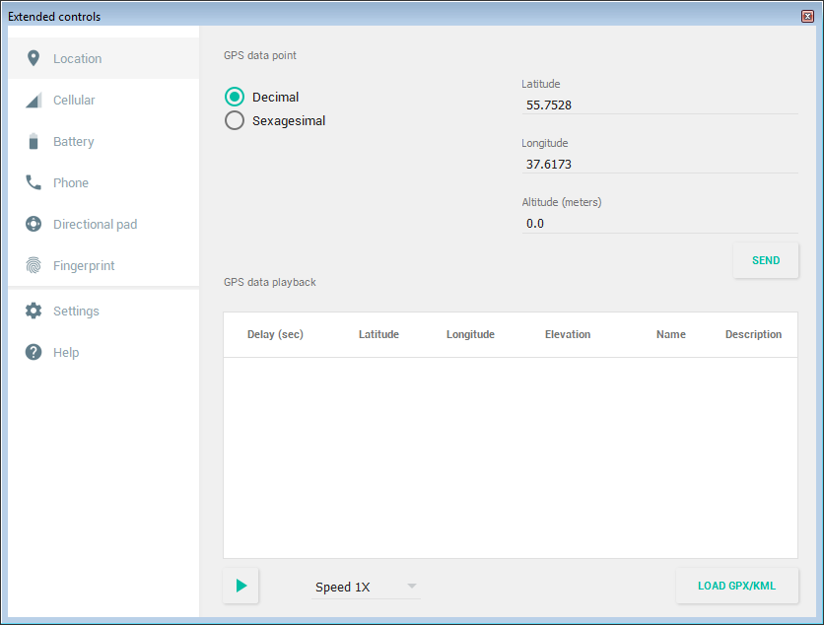
Отладка местоположения

Slide 29
Вопросы по теме
Вопросы?

Slide 30
Домашнее задание
Реализовать все примеры из урока
В примере App02 реализовать возможность добавления произвольных точек на карту (с описанием и сохранением их между запусками приложения)
Приложение, которое отображает точки на карте по заданному поисковому запросу (возможности геокодера)

Slide 31
Приложение 1
Термины и определения

Slide 32
Термины и определения
Cell ID – уникальный идентификатор соты (вышки сотовой связи, базовой станции)
GPS (Global Position System) – глобальная спутниковая система позиционирования
ГЛОНАСС – Глобальная навигационная спутниковая система
Геокодирование – преобразование значений широты и долготы в адрес и наоборот

Slide 33
Приложение 2
Вопросы для самоконтроля

Slide 34
Вопросы для самоконтроля
Назовите основные методы определения местоположения используемые в мобильных устройствах
Что такое Cell ID?
Что такое GPS?
Что такое ГЛОНАСС?
Назовите основные особенности (достоинства и недостатки) метода определения местоположения по средством идентификатора соты (с помощью сотовой сети)

Slide 35
Вопросы для самоконтроля
Назовите основные особенности (достоинства и недостатки) метода определения местоположения по средствам спутниковых систем навигации
Какие существуют способы для взаимодействия с приложением GoogleMaps?
Что нужно сделать, что бы использовать возможности GoogleMaps в своём приложении?
Какими средствами в Android можно получить текущее местоположение?
Как в Android можно отследить изменение местоположения?

Slide 36
Вопросы для самоконтроля
Что такое геокодирование?
Какими средствами в Android можно преобразовать координаты в строку адреса, соответствующую этим координатам?

Slide 37
Приложение 3
Краткое описание дополнительных материалов

Slide 38
Дополнительные материалы
Cell ID
https://habrahabr.ru/company/promwad/blog/223635/
Объекты Intent для Google Карт
https://developers.google.com/maps/documentation/android-api/intents#_1
Google Maps Android API
https://developers.google.com/maps/documentation/android-api/
Making Your App Location-Aware
https://developer.android.com/intl/ru/training/location/index.html

Slide 39
Приложение 4
Сведения о презентации, авторе, условия использования и распространения

Slide 40
About
Курс: Android Level 2
Презентация: Android2.Lesson03
Версия: 3.0.1
Автор: Михаил Малахов (Mikhail Malakhov), malakhv@live.ru
Все замечания, пожелания и предложения просьба направлять по адресу: my-courses@outlook.com (пожалуйста, указывайте в письме название курса, название презентации и версию)

Slide 41
Source code
Все исходные коды примеров приложений, а так же примеры кода, встречающиеся в презентации (Java, XML, HTML, Gradle, C, C++) распространяются по лицензии Apache (Apache License). Полный текст, и дополнительную информацию можно найти на сайте http://www.apache.org/licenses/

Slide 42
Copyright (RU/EN)
Копирование и/или распространение документа или любой его части (включая сопроводительные материалы) без согласия автора запрещено!
Copying and/or distribution of this document or any part thereof (including supporting materials) without the consent of the author is prohibited!
Copyright © Михаил Малахов 2015 Все права защищены
Copyright © Mikhail Malakhov 2015 All right reserved

